Slide 1
Corso di laurea magistrale in Psicologia Sociale, del Lavoro e della Comunicazione A.A. 2020/2021
Insegnamento di Selezione del Personale
Job specification
Prof. Michelangelo Vianello
Tutor: Alessandro Meneghini e Anna Dalla Rosa

Slide 2
Attività in gruppo
La seconda attività consiste nella stesura della Job Specification.
In questo video vi forniremo le indicazioni operative per svolgere questa attività.
Consiglio: Iniziare a lavorare individualmente (fase divergente, raccogliere idee e materiale) e utilizzare la lezione di mercoledì 11 novembre per lavorare in gruppo, confrontarvi con i colleghi e delineare il documento (fase convergente, selezionare le idee).

Slide 3
Note operative e scadenze
Il documento deve essere caricato in wiki (non allegato via email).
Caricare bozza del wiki entro Venerdì 20 Novembre ore 21
Feedback intermedio: Mercoledì 25 Novembre Ore 21
Scadenza per la consegna definitiva: Lunedì 30 Novembre ore 21

Slide 4
Step 1
Step 1: Analisi della letteratura
A partire dai costrutti con maggiore validità predittiva della performance attraverso le posizioni analizzare la letteratura scientifica per identificare i costrutti con validità predittiva incrementale per la posizione oggetto di indagine.
I costrutti con maggiore validità predittiva della performance attraverso le posizioni sono:
GMA
abilità sociali (intervista strutturata è valida e misura soprattutto abilità sociali)
conoscenza dichiarativa del lavoro
comportamenti attesi nel ruolo (worksample)
integrità morale
intelligenza emotiva
coscienziosità
stabilità emotiva
Notes:
In questa seconda attività di gruppo dovrete partire dalla descrizione della posizione che avete analizzato per individuare i requisiti della posizione, ossia le caratteristiche personali misurabili che favoriscono la prestazione nella posizione.
Per fare questo il primo step sarà l’analisi della letteratura scientifica. Il punto di partenza per ogni specificazione della posizione è la letteratura, più nello specifico il punto di partenza è costituito dagli indici di la validità operativa di alcuni costrutti e relativi metodi di selezione attraverso lavori diversi. Si parte quindi dalla letteratura per entrare nel dettaglio della posizione analizzata proponendo delle modifiche (in termini di costrutti scelti e di pesi assegnati ai costrutti) rispetto a quello che è suggerito dagli indici di validità generalizzati.
le modifiche proposte e quindi l’elenco dei costrutti e metodi di selezione scelti devono essere predittivi della prestazione e possedere validità incrementale rispetto ai requisiti più predittivi della prestazione in generale (quali abilità mentali generali, integrità morale, coscienziosità, intelligenza emotiva).

Slide 5
Step 2 e 3
Step 2: I requisiti
Elencare i requisiti con maggiore validità predittiva e incrementale per la posizione, definirli e giustificarne la scelta facendo riferimento alla letteratura e alla descrizione della posizione.
Step 3: Gli strumenti
Individuare gli strumenti di misura più adeguati (quale specifico test, questionario, intervista, work sample, etc.) per ogni requisito chiave e giustificarne la scelta.
Notes:
Alla luce di questo lavoro di ricerca ed integrazione vi chiederemo di compilare una scheda di job specification nella quale dovrete indicare per ogni requisito: la sua definizione, la giustificazione della scelta del requisito, lo strumento scelto per la valutazione del livello di possesso del requisito e la giustificazione dello strumento scelto.
Approfondiremo ora ogni step al fine di fornirvi tutte le indicazioni utili per svolgere questo lavoro.

Slide 6
Step 1: Analisi della letteratura

Slide 7
O*net OnLine
Per identificare il nome della posizione in inglese (o nomi simili, che possono essere utilizzati in letteratura)
Ad esempio: Driver/Sales Workers (link), che si può usare per identificare l’addetto alla consegna per pizze.
Notes:
O*net è un punto di partenza per la vostra ricerca. Può esservi utile per individuare il titolo della posizione in inglese o per individuare posizioni simili a quella che state analizzando. Le posizioni simili sono definite in funzione della somiglianza fra compiti e requisiti, dovete tuttavia trattare queste informazioni in modo critico e capire se l’analisi presente in o*net si applica anche alla posizione che state analizzando.
Nella slide trovate alcuni esempi di informazioni utili in O*net, ad esempio il titolo della posizione per fattorino è drivers/sales workers, in o*net vengono forniti anche altri titoli alternativi per la posizione.

Slide 8
O*net OnLine
Identificare occupazioni simili (in letteratura potrebbero essere presenti ricerche empiriche su posizioni simili a quella che state analizzando)
Per identificare denominazioni tecniche per «Skills» «Knowledge», «Abilities»
Notes:
Ci consente inoltre di individuare posizioni lavorative simili. la posizione che state analizzando potrebbe infatti non essere stata oggetto di analisi nella letteratura scientifica, ma potrebbe avere delle caratteristiche in comune con altre posizioni lavorative che sono state analizzate a livello scientifico.

Slide 9
Materiale Job specification
“Linee guida Job specification KSAOs”: per riferimenti bibliografici, definizione di requisiti, sintesi modelli teorici.
Articoli scientifici: per consultazione
Notes:
In moodle è disponibile una cartella dovete trovate un documento che sintetizza alcuni requisiti, le loro definizioni e i relativi modelli teorici.
Nella stessa cartella trovate anche gli articoli scientifici, principalmente meta-analisi, relative alla validità predittiva dei requisiti che potete utilizzare per consultazione

Slide 10
Scholar: L’accesso con proxy
Collegarsi alla rete di Ateneo oppure per la consultazione fuori rete scaricare il Proxy.
Istruzioni: https://bibliotecadigitale.cab.unipd.it/bd/auth-proxy
Attenzione:
utilizzare l’email istituzionale (nome.cognome@studenti.unipd.it)
è necessario richiedere l’attivazione del servizio collegandosi alla pagina Attiva il servizio di Auth-proxy
Notes:
Lo strumento che vi consigliamo di utilizzare per la ricerca bibliografica è scholar. per poter accedere alle risorse e quindi al full-text degli articoli vi consigliamo di scaricare il proxy della biblioteca metelli. Le iscrizioni sono disponibili seguendo il link indicato nella slide. Per accedere al servizio dovrete utilizzare la vostra email istituzionale e richiedere l’attivazione del servizio.

Slide 11
Scholar: Le parole chiave
Come scegliere le parole chiave?
Usare O*net e le meta-analisi per individuare le prime parole chiave (articoli citati a lezione o nel libro, presenti nella cartella on-line).
Affinare la parola chiave utilizzando gli esiti della ricerca (se l’esito della ricerca non fornisce risultati utili, potresti aver sbagliato le parole chiave)
Esempi di parole chiave: incremental validity, selection procedures utility, predictive validity, ...
Notes:
per effettuare una ricerca bibliografica è necessario definire con attenzione le parole chiave, potete usare o-net oppure le meta-analisi per individuare le prime parole chiave ed affinare in seguito la ricerca. nella slide trovate alcuni esempi

Slide 12
Scholar: Le parole chiave
In questo caso il risultato di ricerca non è utile, in quanto non inerente il tema della validità predittiva per la posizione del fattorino
Modificando la chiave di ricerca della posizione (da driver a delivery worker, utilizzando il job title indicato in O*net) otteniamo dei risultati utili.
Notes:
Ad esempio in questo caso utilizzando come parola chiave “driver” otteniamo risultati relativi ai guidatori in senso generale quindi ad esempio alla performance degli automobilisti anziani oppure alla performance dopo un incidente. Utilizzando la parola chiave delivery workers affiniamo la ricerca ottenendo articoli relativi alla performance di questo tipo di lavoratori.

Slide 13
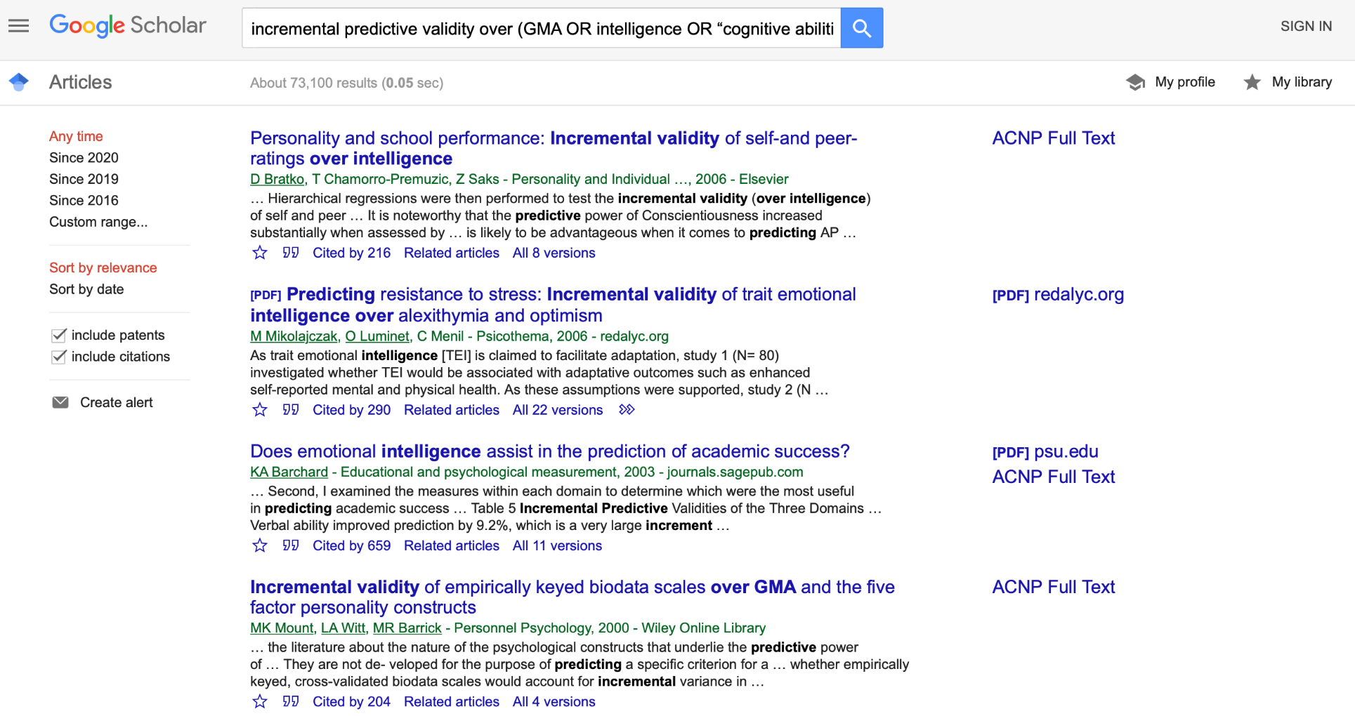
Scholar: Le parole chiave
Es: incremental predictive validity over (GMA OR intelligence OR “cognitive abilities”)
Dopo aver visto i risultati, mi accorgo che aggiungendo
«Job performance»
alla query possono ottenere risultati più precisi
Notes:
Questo è un altro esempio di parole chiave. La ricerca può essere affinata utilizzando gli operatori booleani come and or not e le virgolette o le parentesi.
di default google utilizza and per combinare le parole, potete utilizzare le virgolette per cercare parole in un ordine specifico, le parentesi con l’Or per cercare parole alternative.

Slide 14
Scholar: Le parole chiave
Come scegliere le parole chiave?
Consultare i riferimenti bibliografici degli articoli che avete trovato per individuare nuovi articoli.
Esempio: una meta-analisi potrebbe citare un articolo relativo ad una posizione simile a quella che state analizzando.
Notes:
Gli articoli utili che avete individuato in scholar vi consentono di affinare e modificare le vostre parola chiave utilizzando i termini specifici adottati nell’articolo e anche di ampliare la vostra ricerca individuando articoli scientifici citati nel lavoro e che possono riguardare la posizione che state analizzando.

Slide 15
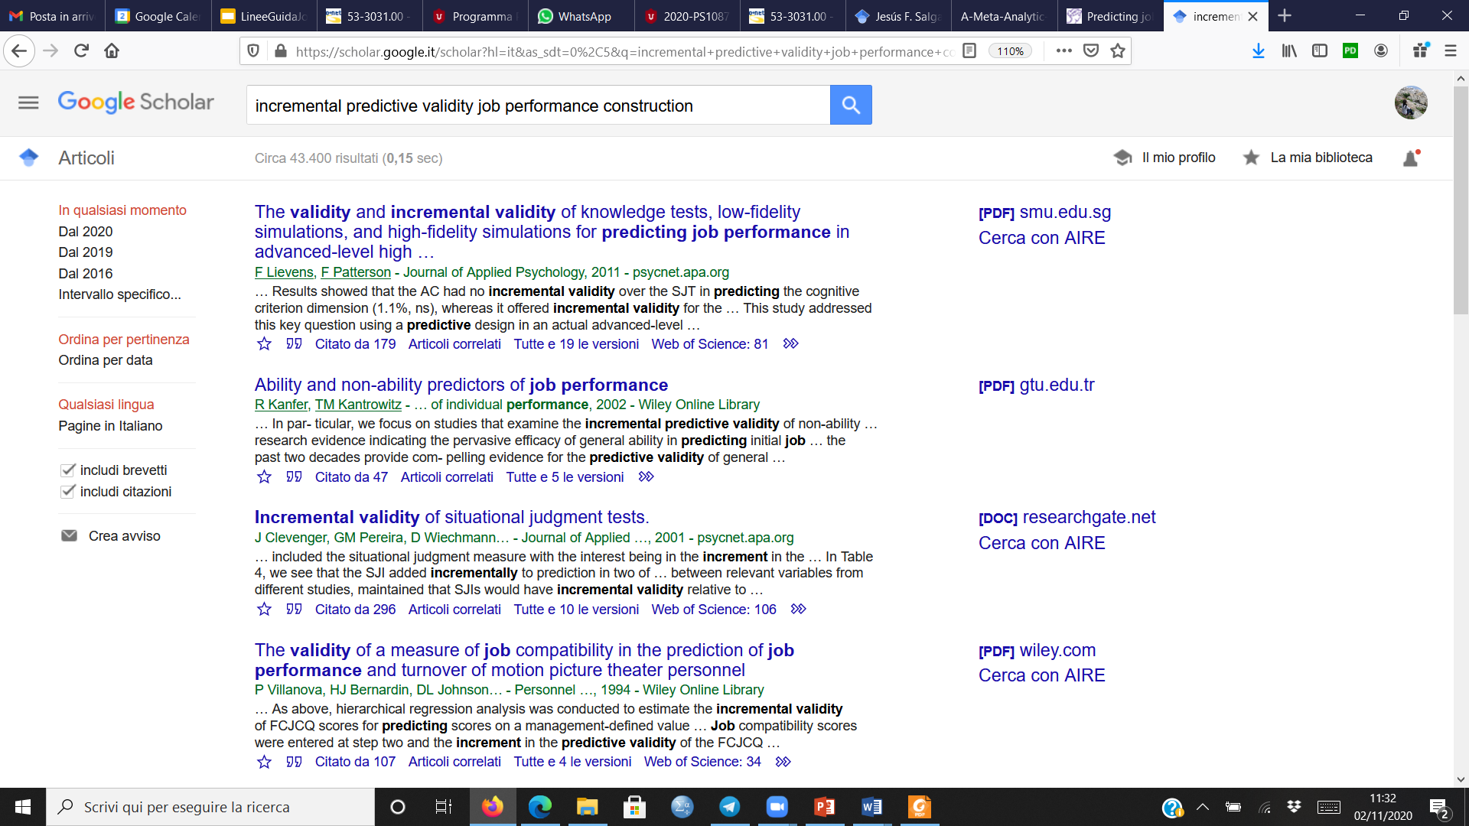
Google Scholar: risultati
I risultati della ricerca sono normalmente ordinati per pertinenza, non per data.
Seleziona un intervallo specifico per mostrare solo articoli pubblicati di recente (ordinati per pertinenza).
Seleziona l’opzione "Ordina per data" per mostrare solo le nuove aggiunte, ordinate per data.
Notes:
I risultati della ricerca sono ordinati di default per pertinenza, potete ordinarli per data oppure filtrare i risultati per fascia temporale utilizzando i menù a sinistra

Slide 16
Google scholar: full-text
Per consultare l’articolo:
fare clic su un collegamento a destra del risultato della ricerca;
cerca l’articolo in google usando l’opzione filetype:pdf nella barra di ricerca;
fai clic su "Articoli correlati" o "Citato da" sotto il risultato della ricerca per esplorare articoli simili.
Notes:
per consultare il full-text dovete aver attivato il proxy e la risorse deve essere disponibile nel catalogo della biblioteca Metelli. A destra trovate il link al full-text di un articolo, sotto il titolo dell’articolo e alla preview trovate articoli correlati o citato da che possono essere consultati per individuare articoli simili.

Slide 17
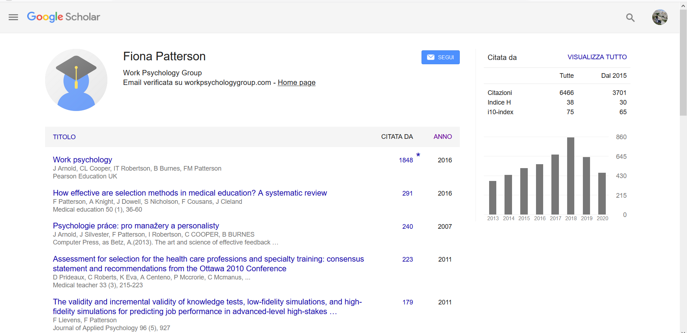
Google scholar: ampliare la ricerca
Consultare altri articoli dello stesso autore
Notes:
Potete anche cercare altri articoli scritti dallo stesso autore.

Slide 18
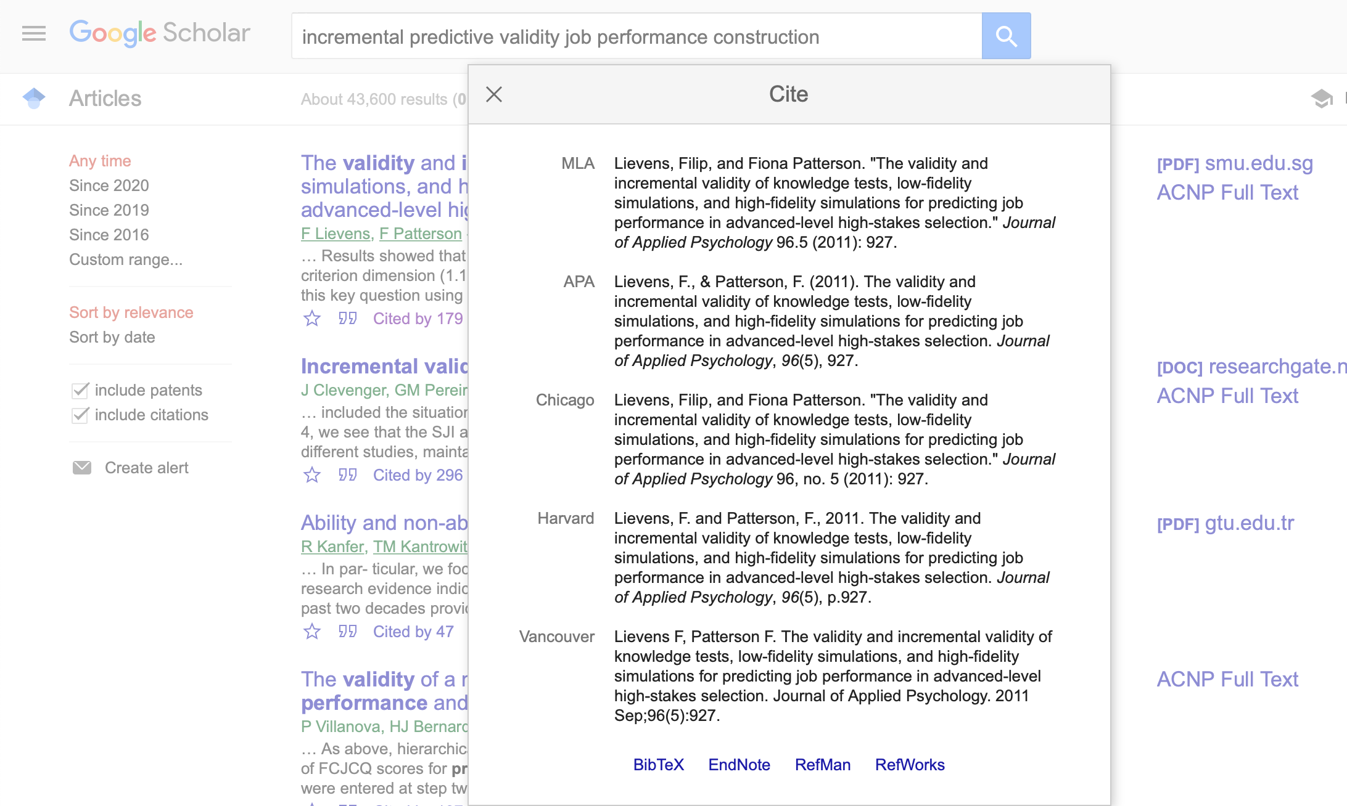
Scholar: Citare un articolo
Notes:
nel vostro documento di job specification dovrete giustificare alcune scelte utilizzando la letteratura per questo nel testo dovrete indicare la fonte dell’informazione (cognomi degli autori e anno di pubblicazione) e alla fine del documento inserire i riferimenti bibliografici. uno strumento veloce per compilare la bibliografia è l’opzione presente in google. Lo stile APA è quello di riferimento.

Slide 19
Cosa cercare?
Ho trovato un articolo … e adesso?
Leggo l’abstract
Se è in linea con la mia ricerca vado alla sezione metodo e risultati
Cerco le tabelle e i risultati per individuare per la posizione in oggetto:
r = validità predittiva
rho = validità predittiva corretta
(d = differenza standardizzata delle medie, statistica usata nei disegni sperimentali)
Notes:
Non è necessario leggere tutti gli articoli, dovrete concentrarvi su quelli più rilevanti, il primo passo è quindi leggere l’abstract dell’articolo, se è in linea con la ricerca si consulta la sezione metodo e risultati per poter comprendere le tabelle che contengono le informazioni più importanti per noi, ad esempio la correlazione tra punteggio nel requisito e criterio (la performance), l’indice di validità predittiva corretta, il d.

Slide 20
Cosa cercare?
Notes:
In questa slide vedete alcuni esempi di tabelle ricavate da articoli ed evidenziati i valori ai quali fare riferimento e ai quali prestare attenzione nella ricerca

Slide 21
Step 1: ...e adesso?
Gli indici di validità generalizzati costituiscono il punto di partenza di qualsiasi selezione.
L’intero processo è finalizzato a ottenere indici di validità superiori nel nostro specifico contesto, ad esempio aggiungendo la stabilità emotiva nei professional (Salgado, 1997) o la conoscenza dell’Inglese per un receptionist.
Notes:
la ricerca bibliografica deve essere finalizzata ad individuare i costrutti predittivi della performance nella posizione oggetto di analisi, il set di costrutti individuato dovrebbe consentire di predire di più di quanto sarebbe possibile predire usando i soli requisiti o costrutti validi trasversalmente a tutti i lavori. Ad esempio per i professional è importante aggiungere una misura di stabilità emotiva perché questo aumenta la validità predittiva. Per un receptionist che si relazione con clienti dall’estero prevalentemente in lingua inglese (per il raggiungimento dell’obiettivo della posizione) è importante inserire come requisito la conoscenza della lingue inglese.

Slide 22
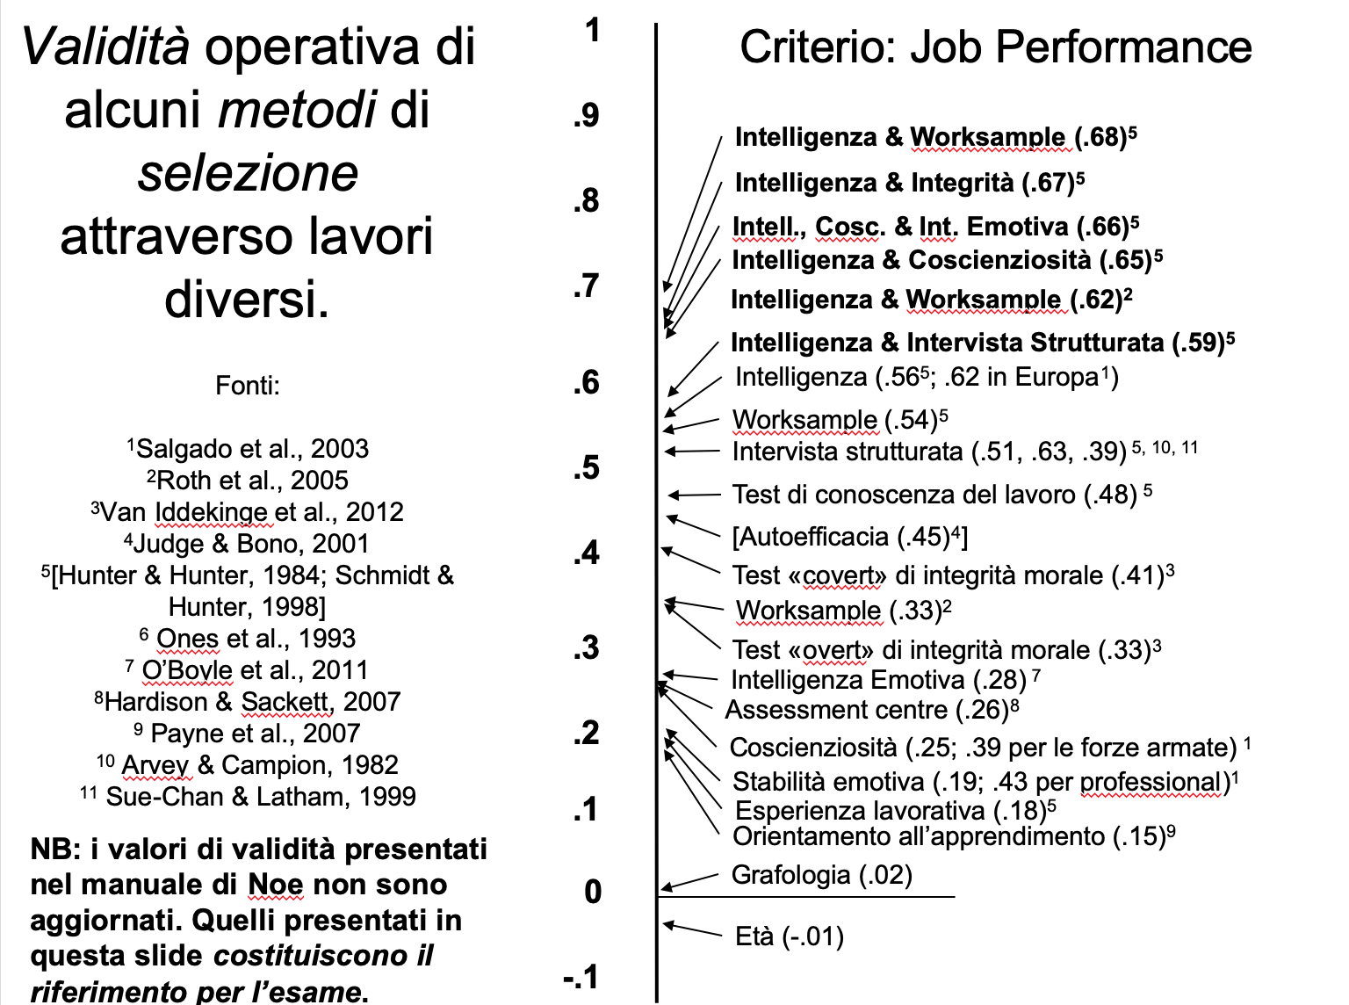
Attività in gruppo
JD
Notes:
Quindi dovrete incrociare quello che sapete circa gli indici di validità generalizzati attraverso lavori diversi con le caratteristiche specifiche della posizione oggetto di analisi.

Slide 23
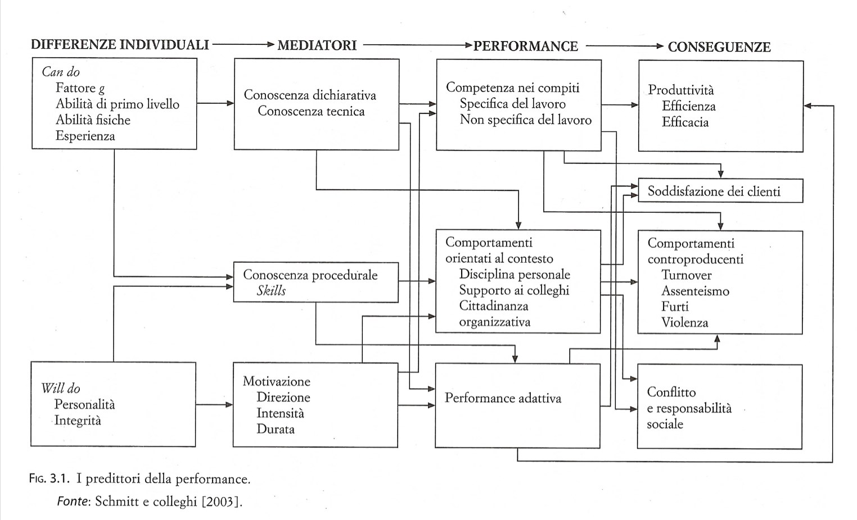
Esercitazione sulla Job Specification
JD + LETTERATURA
Notes:
Nella selezione dei requisiti può esservi di aiuto anche il modello teorico di predizione della performance e considerare quindi le differenze individuali sia a livello di abilità sia a livello di personalità ed integrità.

Slide 24
Step 1: Esempio 1
Come integrare JD e letteratura?
Letteratura:
L’intelligenza è il maggior predittore della performance e l’eterogeneità dell’effetto è bassa.
Quindi la validità predittiva è stabile attraverso i ruoli lavorativi.
Sono presenti dei moderatori come la complessità del lavoro.
JD: Mi permette di comprendere il livello di complessità del lavoro e di definire il peso da attribuire all’intelligenza come requisito, il peso sarà maggiore per lavori complessi e minore per lavori più semplici (l’intelligenza è meno predittiva).
Notes:
Come è possibile integrare la JD con le informazioni presenti in letteratura? Spiegare esempio

Slide 25
Step 1: ...e adesso?
Avete analizzato la letteratura, ora dovete selezionare i requisiti.
Non omettere l’intelligenza come requisito nei lavori complessi.
I requisiti devono essere predittivi (avere validità predittiva).
I requisiti devono avere validità incrementale, quindi non inserire requisiti simili.
Limitare il numero di requisiti perché inserire criteri inutili abbassa la validità.
Inserire i requisiti formali solo se indispensabili per la posizione (non predittivi della performance).
Notes:
ALcune linee guida per selezionare i requisiti.legger slide

Slide 26
Step 2: I requisiti

Slide 27
Step 2: I requisiti
In WIKI:
Elencare i requisiti chiave per la posizione.
Fornire la definizione del requisito, attenzione alla coerenza fra definizione e strumento di misura.
Giustificare la scelta del requisito, fare riferimento SIA alla letteratura SIA alla descrizione della posizione.
Notes:
Dopo la prima fase di ricerca dovrete compilare la scheda di job specification. dovrete fornire per ogni requisito la sua definizione, facendo attenzione ad utilizzare un definizione presente in letteratura e coerente con lo strumento che deciderete di utilizzare per la valutazione del requisito. Quindi il consiglio è di fare riferimento ad un modello teorico preciso. Dovrete poi giustificare la scelta del requisito utilizzando sia la letteratura di riferimento sia la descrizione della posizione.

Slide 28
Step 2: Esempio
Posizione: Responsabile settore infanzia (3-5 anni)
Requisito: Intelligenza
Definizione: Cattell (1941, 1963) divide il fattore di intelligenza generale (g) in “intelligenza fluida” e “intelligenza cristallizzata”. Quest'ultima può essere definita come la capacità mentale derivante dalle passate esperienze, è la capacità di utilizzare competenze, conoscenze ed esperienze. L’intelligenza fluida è la capacità di pensare logicamente e risolvere i problemi in situazioni nuove, indipendentemente dalle conoscenze acquisite.
Giustificazione: L’intelligenza è il predittore più forte della prestazione lavorativa come dimostrato in diverse meta-analisi (Salgado et al., 2003; Hunter & Hunter, 1984; Schmidt & Hunter, 1998). La validità operativa della sola intelligenza come predittore della performance attraverso lavori diversi si colloca fra .56 e .62 (Hunter and Hunter, 1984; Salgado et al., 2003; Schmidt et al., 2008). In particolare, secondo la meta analisi di Schmidt e Hunter (2004) all’aumentare della complessità del lavoro aumenta anche la validità predittiva del GMA come indicato nella tabella 2 del loro articolo (dati tratti da Hunter, 1980 e Hunter & Hunter, 1984).
In riferimento alla classificazione della complessità del lavoro offerta dagli autori, intesa come quantità di informazioni che devono essere elaborate dalla posizione, possiamo inserire la posizione in analisi all’interno del livello 3, entro cui possiamo trovare lavoratori qualificati, tecnici e amministratori di medio livello, paraprofessionisti e lavori simili. In questo caso la validità predittiva di GMA è .51.

Slide 29
Step 2: Esempio
La posizione lavorativa di responsabile settore infanzia è complessa e richiede: 1) la capacità di saper organizzare e coordinare il lavoro dei coordinatori nella realizzazione delle attività sportive e ricreative, e 2) la capacità di creare un clima positivo all'interno del campo estivo promuovendo il coinvolgimento dei bambini e 3) capacità di sviluppare e mantenere relazioni positive e di scambio reciproco con i genitori dei bambini. Quindi l’intelligenza è requisito chiave della posizione.
Bibliografia
Cattell, R. B. (1941). Some theoretical issues in adult intelligence testing. Psychological Bulletin, 38, 592.
Cattell, R. B. (1963). Theory of fluid and crystallized intelligence: A critical experiment. Journal of educational psychology, 54(1), 1.
Salgado, J. F., Anderson, N., Moscoso, S., Bertua, C., De Fruyt, F., & Rolland, J. P. (2003). GMA measures and the prediction of Job Performance and training success for different occupations in the European Community. Journal of Applied Psychology, 88, 1068-1081.
Hunter, J. E. (1980).Test validation for 12,000 jobs: An application of synthetic validity and validity generalization to the General AptitudeTest Battery (GATB).Washington, DC: U.S. Department of Labor
Hunter, J. E., & Hunter, R. F. (1984). Validity and utility of alternative predictors of job performance. Psychological bulletin, 96(1), 72.
Schmidt, F. L., & Hunter, J. E. (1998). The validity and utility of selection methods in personnel psychology: Practical and theoretical implications of 85 years of research findings. Psychological bulletin, 124(2), 262.
Schmidt, F. L., & Hunter, J. (2004). General mental ability in the world of work: occupational attainment and job performance. Journal of personality and social psychology, 86(1), 162.

Slide 30
Step 3: Gli strumenti

Slide 31
Step 3: Gli strumenti
Scegliere per ogni requisito lo strumento più valido e attendibile per misurarlo (ad es., esiste evidenza empirica che per la misura della personalità i test sono meglio dell’intervista; Judge, 2000).
Scegliere lo strumento che valuta il costrutto che intendiamo misurare, quindi attenzione alla coerenza fra definizione del requisito e strumento.
Laddove non trovaste uno strumento valido per la posizione ricercata (capita spesso):
riflettete sulle conseguenze pratiche dell’assenza di evidenza empirica sulla selezione.
togliete il requisito dalla PS.
Notes:
ogni requisito individuato dovrebbe essere misurabile, e per ogni requisito dovrete scegliere lo strumento più valido e attendibile. ad esempio l’intervista non dovrebbe essere utilizzata per valutare requisiti come tratti di personalità e attitudini, in questi casi sono da preferire strumenti più validi e attendibili come i test. Leggo la slide

Slide 32
Step 3: Esempio
Posizione: Responsabile settore infanzia (3-5 anni)
Requisito: Intelligenza fluida
Strumento: Le Matrici Progressive di Raven (Advanced Progressive Matrices; Raven, 1962) sono un test di abilità mentale non verbale. Misurano le abilità di osservazione, la chiarezza del pensiero, l’efficacia intellettuale nel risolvere problemi. Il punteggio ottenuto nelle APM indica un potenziale di successo in posizioni di alto livello che richiedono chiarezza ed accuratezza di pensiero, abilità nell’identificazione dei problemi e nel valutare le soluzioni possibili in funzione della congruenza con le informazioni disponibili. L’aspetto non verbale di questo strumento minimizza l’impatto delle abilità linguistiche sulla performance. Il test è costituito da due serie, per un totale di 32 item, la prima può essere utilizzata come test di addestramento. Poiché l’effetto della pratica sulla performance è forte (Hausknecht et al., 2007) è opportuno utilizzare la prima serie come prova per parificare i candidati. Qualora fosse necessario ridurre i tempi di somministrazione, è disponibile anche una versione breve dello strumento (la correlazione con la versione originale è alta: r = .90) composto da 12 item (Arthur & Day, 1994).
Giustificazione: Scegliamo di utilizzare le APM perché sono considerate la misura più pura dell’intelligenza fluida e perché il test possiede buoni indici di validità e attendibilità. L’attendibilità valutata con il test-retest è di .91 in un campione di adulti (retest effettuato dopo 6-8 settimane). L’alpha di Cronbach è .84. Le APM presentano correlazioni positive con altre misure di abilità mentali quali: .82-.93 con il test Binet-Simon, da .48 a .56 con punteggi di performance scolastica (Koenig, Frey, & Detterman, 2007, 2004), .53 con misure di pensiero critico (Watson & Glaser, 2006).

Slide 33
Step 3: Esempio
Bibliografia:
Arthur Jr, W., & Day, D. V. (1994). Development of a short form for the Raven Advanced Progressive Matrices Test. Educational and Psychological measurement, 54(2), 394-403.
Carpenter, P. A., Just, M. A., & Shell, P. (1990). What one intelligence test measures: a theoretical account of the processing in the Raven Progressive Matrices Test. Psychological review, 97(3), 404.
Duncan, J., Seitz, R. J., Kolodny, J., Bor, D., Herzog, H., Ahmed, A., ... & Emslie, H. (2000). A neural basis for general intelligence. Science, 289(5478), 457-460.
Gray, J. R., & Thompson, P. M. (2004). Neurobiology of intelligence: science and ethics. Nature Reviews Neuroscience, 5(6), 471-482.
Hausknecht, J. P., Halpert, J. A., Di Paolo, N. T., & Moriarty Gerrard, M. O. (2007). Retesting in selection: a meta-analysis of coaching and practice effects for tests of cognitive ability. Journal of Applied Psychology, 92(2), 373.
Raven, J., Raven, J. C., & Court, J. H. (1998, updated 2003). Manual for Raven's Progressive Matrices and Vocabulary Scales. Section 1: General Overview. San Antonio, TX: Harcourt Assessment.

Slide 34
Buon lavoro!

